Slide 1
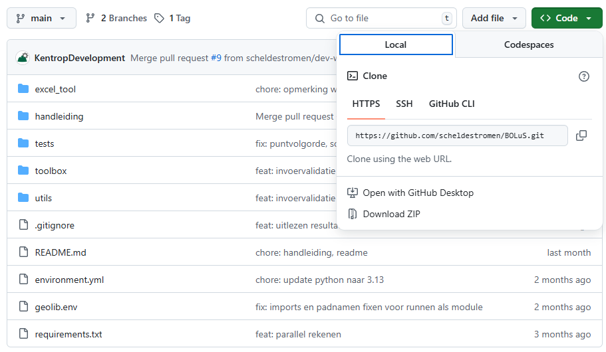

Slide 2
Binnenwaarts
Buitenwaarts
Richting: buitenwaarts
Breedte
BIK
h_{buiten}
h_{binnen}
NAP

Slide 3
Onderstaande sheets waren t.b.v. pva

Slide 4
Binnenwaarts
Buitenwaarts
h_{buiten}
h_{binnen}
NAP

Slide 5
Schematisering freatische lijn
Binnenwaarts
Buitenwaarts
NAP
h_{binnen}
h_{buiten}
Stappen:
Waterstanden opgeven
Kies per karakteristiek punt een referentieniveau
NAP
Plaatselijke maaiveld
Een waterstand
Een verhang t.o.v. een eerder punt
Kies voor ieder punt een afstand ten opzichte van dit referentieniveau

Slide 6
Schematisering freatische lijn
Binnenwaarts
Buitenwaarts
h_{buiten}
h_{buiten}
MV
MV
h_{binnen}
h_{binnen}
h_{binnen}
MV
h_{buiten}
NAP
Stappen:
Waterstanden opgeven
Kies per karakteristiek punt een referentieniveau
NAP
Plaatselijke maaiveld
Een waterstand
Een verhang t.o.v. een eerder punt
Kies voor ieder punt een afstand ten opzichte van dit referentieniveau

Slide 7
Schematisering freatische lijn
Binnenwaarts
Buitenwaarts
-2,0 m
-0,5 m
h_{buiten}
h_{buiten}
+ 0,0 m
+ 0,0 m
-0,2 m
+ 0,0 m
MV
h_{binnen}
h_{binnen}
h_{binnen}
h_{buiten}
NAP
Stappen:
Waterstanden opgeven
Kies per karakteristiek punt een referentieniveau
NAP
Plaatselijke maaiveld
Een waterstand
Een verhang t.o.v. een eerder punt
Kies voor ieder punt een afstand ten opzichte van dit referentieniveau

Slide 8
Schematisering freatische lijn
Binnenwaarts
Buitenwaarts
-2,0 m
-0,5 m
h_{buiten}
h_{buiten}
+ 0,0 m
-0,2 m
h_{buiten}
+ 0,0 m
+ 0,0 m
MV
h_{binnen}
h_{binnen}
h_{binnen}
h_{binnen}
h_{buiten}
NAP

Slide 9
Schematisering freatische lijn
Binnenwaarts
Buitenwaarts
+ 0,0 m
+ 0,0 m
+ 0,0 m
h_{kruin}
h_{kruin}
+ 0,0 m
h_{kruin}
h_{buiten}
+ 0,0 m
+ 0,0 m
-0,2 m
h_{binnen}
h_{binnen}
h_{binnen}
MV
h_{binnen}
h_{buiten}
NAP
Zou ook met een extra waterstand kunnen:
h_{binnen}
h_{buiten}
h_{kruin}

Slide 10
Schematisering stijghoogte
Buitenwaarts
Binnenwaarts
2,00 m
1,00 m
Interpolatielaag
Watervoerende laag
Stappen:
Waterstanden opgeven
Opgeven indringingslagen
Opstellen stijghoogtelijnen
Opstellen referentielijnen
Koppelen stijghoogtelijnen aan referentielijnen
Bovenkant interpolatielaag = 2,00 m
Onderkant interpolatielaag = 1,00 m

Slide 11
Schematisering stijghoogte
Buitenwaarts
Binnenwaarts
1/50 vanaf BIT
h_{buiten}
1/150 vanaf BUT
PL2
h_{BUT, norm} + 0,0 m
h_{buiten} + 0,0 m
Interpolatielaag
Watervoerende laag
Stappen:
Waterstanden opgeven
Opgeven indringingslagen
Opstellen stijghoogtelijnen
Opstellen referentielijnen
Koppelen stijghoogtelijnen aan referentielijnen
Met zelfde methode als opstellen freatische lijn!

Slide 12
Schematisering stijghoogte
Buitenwaarts
Binnenwaarts
1/50 vanaf BIT
h_{buiten}
1/150 vanaf BUT
PL2
h_{BUT, norm} + 0,0 m
h_{buiten} + 0,0 m
PL3
PL4
Interpolatielaag
Watervoerende laag
Stappen:
Waterstanden opgeven
Opgeven indringingslagen
Opstellen stijghoogtelijnen
Opstellen referentielijnen
Koppelen stijghoogtelijnen aan referentielijnen
Met zelfde methode als opstellen freatische lijn!
+ Methode op basis van ‘dagelijkse omstandigheden’

Slide 13
Schematisering stijghoogte
Buitenwaarts
Binnenwaarts
h_{buiten}
PL2
PL3
PL4
Interpolatielaag
Watervoerende laag
We hebben al diverse lijnen gedefinieerd:
Bovenkant watervoerende laag
Indringing interpolatielaag bovenkant
Indringing interpolatielaag onderkant
Stappen:
Waterstanden opgeven
Opgeven indringingslagen
Opstellen stijghoogtelijnen
Opstellen referentielijnen
Koppelen stijghoogtelijnen aan referentielijnen

Slide 14
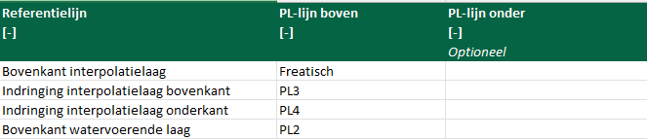
Schematisering stijghoogte
Buitenwaarts
Binnenwaarts
Freatisch
h_{buiten}
PL2
PL3
PL4
Ref. Freatisch
Ref. PL3
Ref. PL4
Ref. PL2
Interpolatielaag
Watervoerende laag
We hebben al diverse lijnen gedefinieerd:
Bovenkant watervoerende laag
Bovenkant interpolatielaag
Indringing interpolatielaag bovenkant
Indringing interpolatielaag onderkant
Stappen:
Waterstanden opgeven
Opgeven indringingslagen
Opstellen stijghoogtelijnen
Opstellen referentielijnen
Koppelen stijghoogtelijnen aan referentielijnen
Nu nog koppelen aan stijghoogtelijnen:

